Slide 1
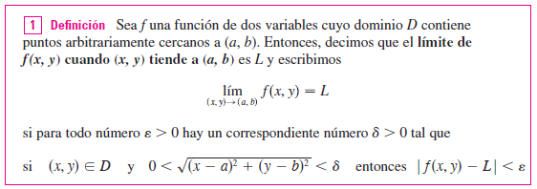
LÍMITE Y CONTINUIDAD

Slide 2
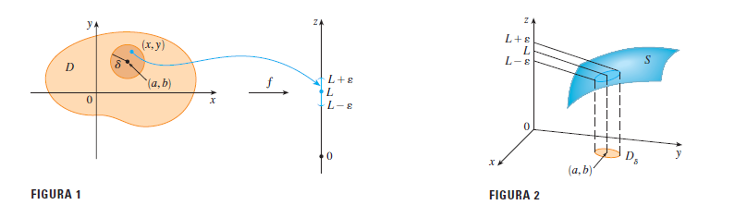

Slide 3
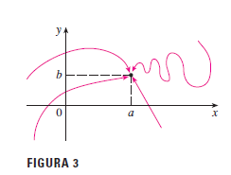


Slide 4



Ejemplo 1:
Ejemplo 2:
Ejemplo 3:

Slide 5
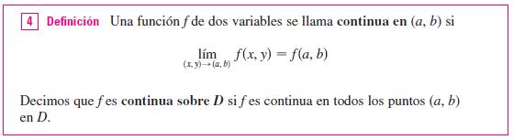

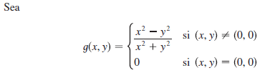
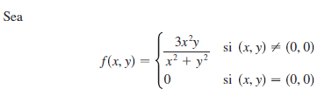
Ejemplo 1:
Ejemplo 2:
Ejemplo 3:

Slide 6
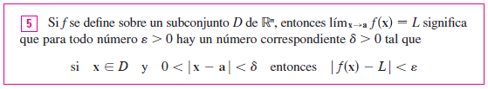

FUNCIONES DE TRES O MÁS VARIABLES
Ejemplo 1: ¿Es continua la siguiente función?

Slide 7
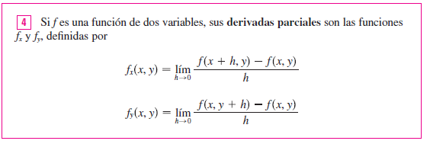
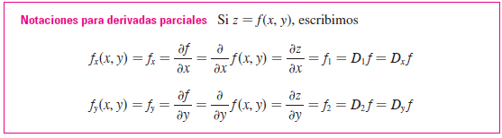

DERIVADAS PARCIALES

Slide 8
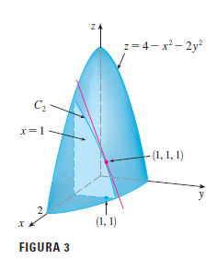
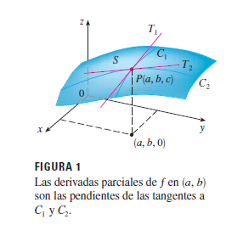
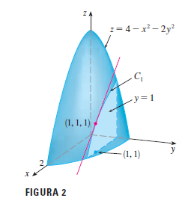
Ejemplo 1:
INTERPRETACIÓN DE DERIVADAS PARCIALES
Ejemplo 1: Calcule las derivadas parciales, luego determine los valores para (1;1) e interprete como pendiente de la recta

Slide 9
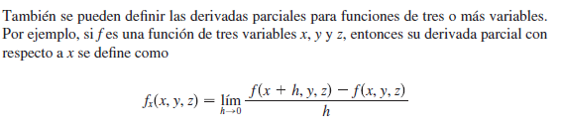

FUNCIONES DE TRES O MÁS VARIABLES
Notación:

Slide 10
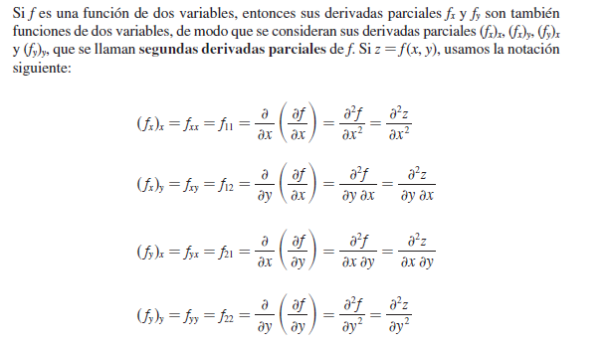
DERIVADAS DE ORDEN SUPERIOR

Slide 11

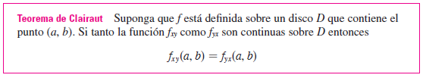

Ejemplo 1:
Ejemplo:

